Slide 1
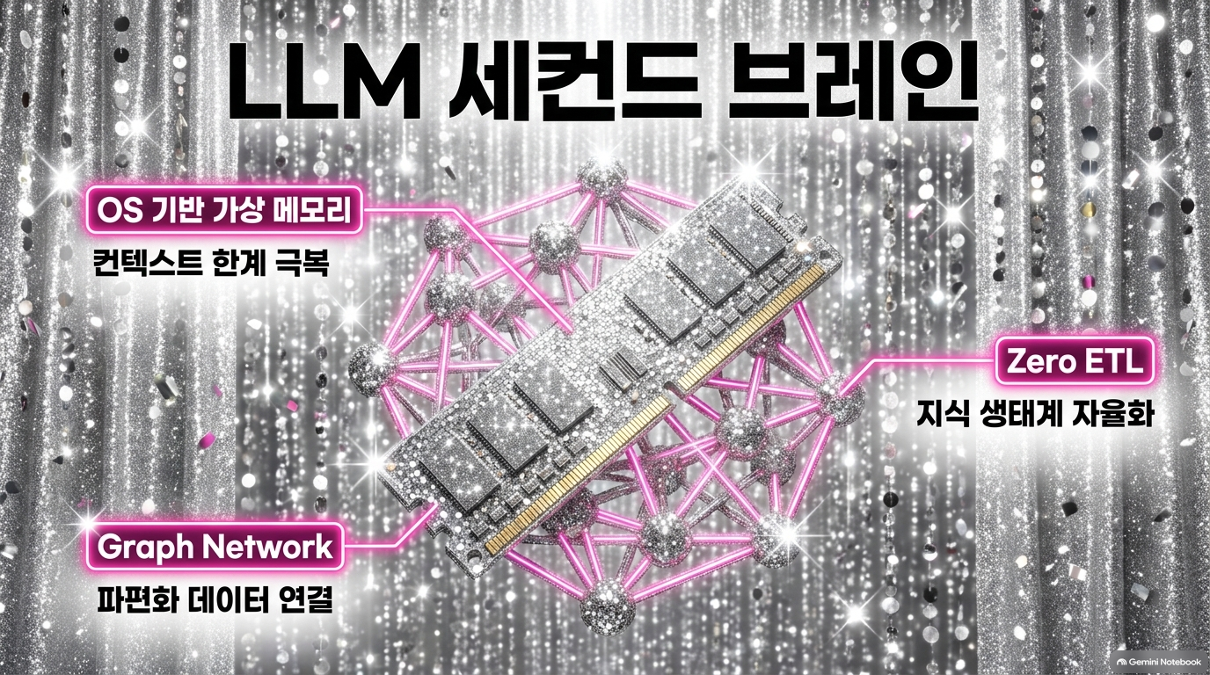
Notes:
안녕하세요 여러분! 오늘은 단순한 에이아이(AI) 비서를 넘어, 우리의 완벽한 두 번째 뇌가 되어줄 기술에 대해 이야기해 보겠습니다. 주제는 바로 ‘지식의 무한 확장: 엘엘엠(LLM) 기반 에이아이(AI) 세컨드 브레인, 소타(SOTA) 아키텍처’입니다. 대규모 언어 모델의 한계를 오에스(OS)의 메모리 기법으로 극복하고, 제로 이티엘(Zero ETL) 지식 그래프를 이용해 파편화된 기업 데이터를 연결하는 최첨단 인프라를 소개합니다.

Slide 2
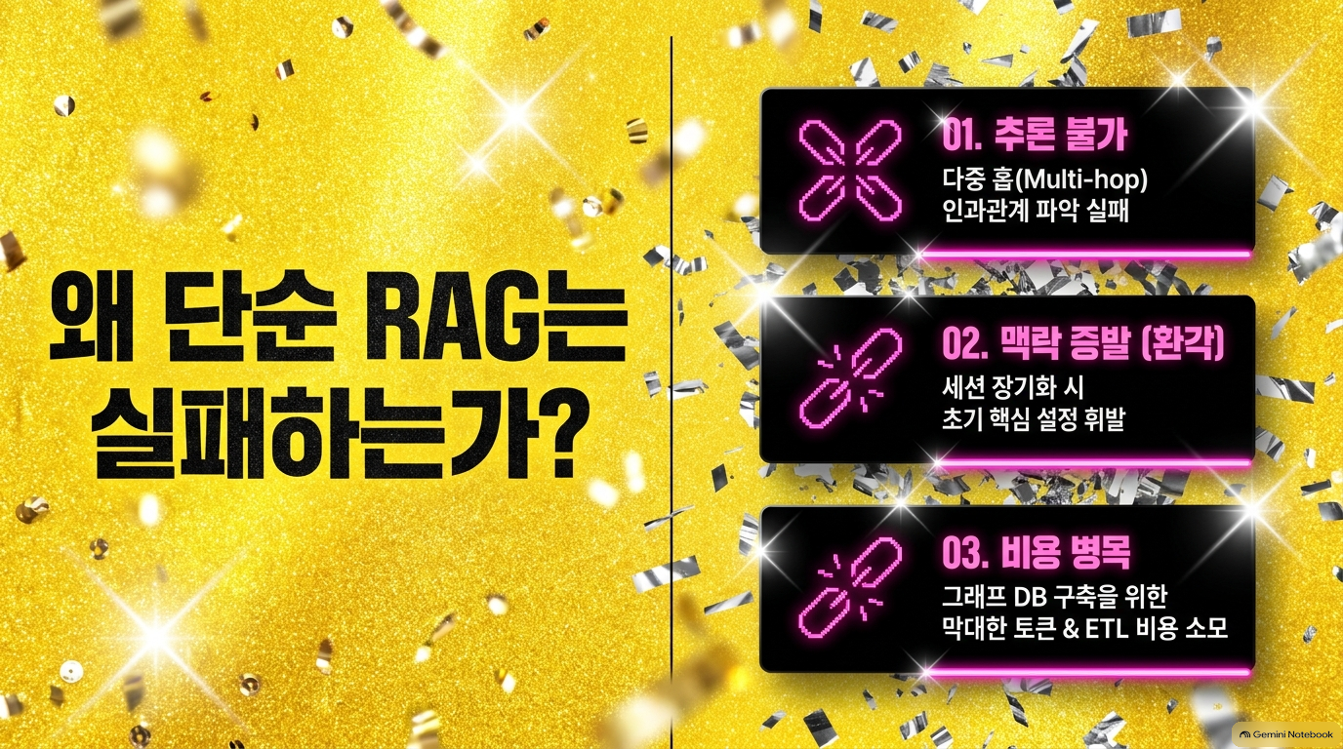
Notes:
왜 지금의 에이아이(AI)는 복잡한 업무를 제대로 이해하지 못할까요?. 기존의 벡터 시밀러리티(Vector Similarity) 기반 래그(RAG)는 정보의 단순 나열에 불과해서, 여러 문서에 걸친 복잡한 멀티 홉(Multi-hop) 추론이 불가능합니다. 게다가 대화 세션이 길어지면 초기 핵심 설정이 휘발되어 버리는 할루시네이션(Hallucination), 즉 환각 현상도 발생하죠. 또한, 텍스트에서 엔티티(Entity)를 추출하고 별도의 그래프 디비(DB)를 구축하는 데에는 엄청난 토큰 비용과 이티엘(ETL) 시간이 소모된다는 치명적인 병목 현상이 있습니다.

Slide 3
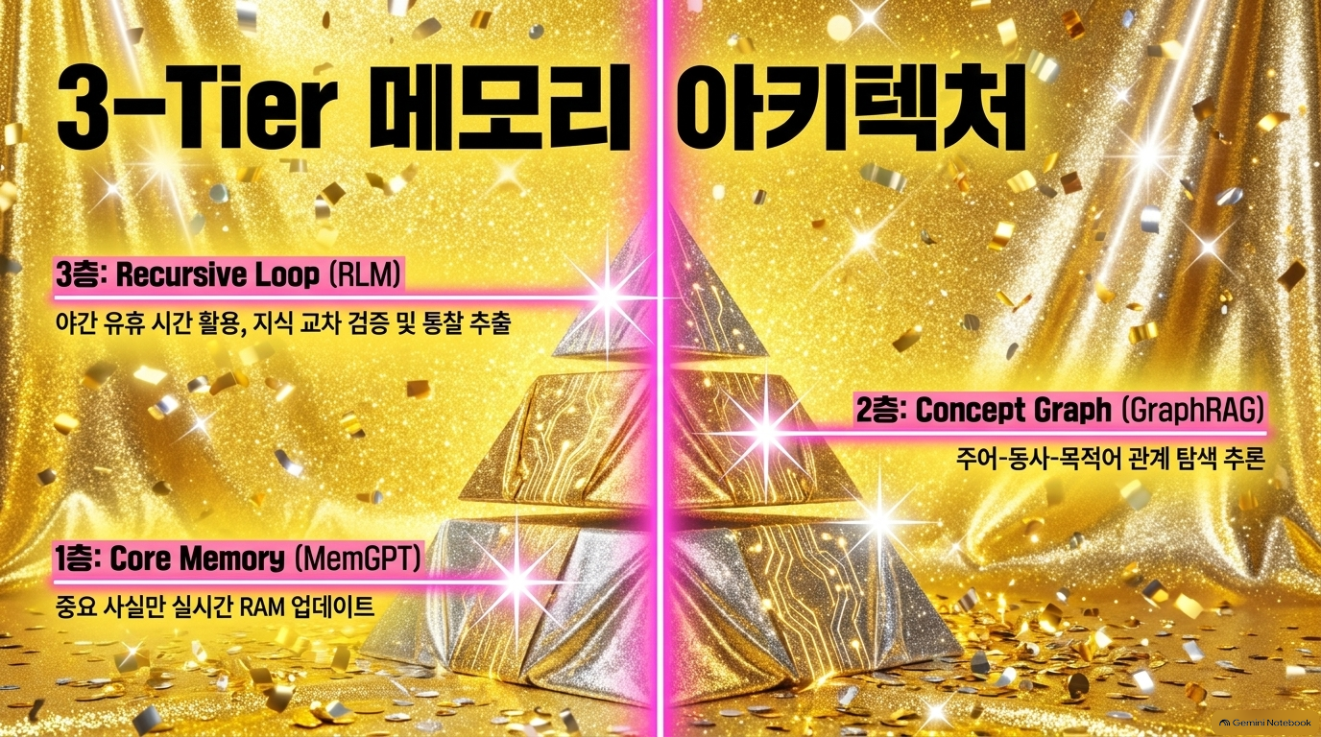
Notes:
이를 극복하기 위해 두뇌를 모방한 융합형 삼 계층 메모리 아키텍처가 학계와 실리콘밸리에서 주목받고 있습니다. 첫 번째, 일 층은 멤지피티(MemGPT) 기반의 작동 기억입니다. 오에스(OS)의 가상 메모리 원리를 차용해, 제한된 컨텍스트를 코어 메모리인 램(RAM)으로, 무제한 아카이브를 디스크(Disk)로 분리해서 중요 사실만 실시간으로 업데이트합니다. 두 번째, 이 층은 그래프래그(GraphRAG) 기반 개념 연결망입니다. 데이터를 주어, 동사, 목적어의 트리플릿(Triplets)으로 추출해 파편화된 정보의 인과관계를 그래프 트래버설(Graph Traversal)로 완벽히 추론합니다. 여러 문서에 흩어진 파편화된 정보의 연결점을 찾는 데 매우 강점을 보입니다. 세 번째, 삼 층은 알엘엠(RLM) 재귀적 정리 루프입니다. 야간 유휴 시간을 활용해 시스템이 스스로 지식의 중복을 제거하고 교차 검증을 수행해 새로운 지식 노드로 추가합니다.

Slide 4
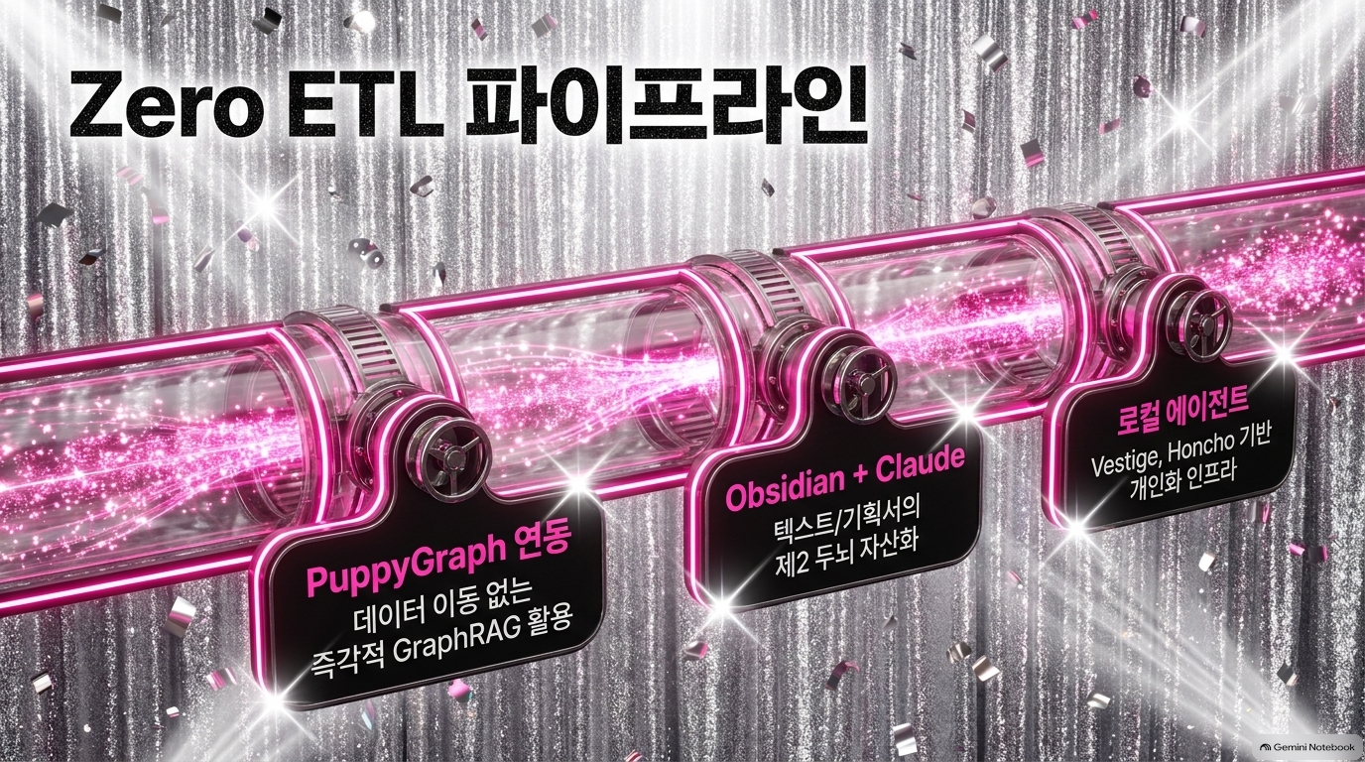
Notes:
그렇다면 실무에서는 어떻게 구축할까요?. 별도의 데이터베이스 이전 없이 데이터 웨어하우스에서 즉각 활용하는 퍼피그래프(PuppyGraph) 같은 제로 이티엘(Zero ETL) 기술이 도입되고 있습니다. 여기에 옵시디언(Obsidian)과 클로드(Claude)를 결합하여 개인 자산으로 지속 축적할 수 있습니다. 깃허브(GitHub)의 어썸 세컨드 브레인(awesome-second-brain) 저장소에서 제공하는 베스티지(Vestige), 혼초(Honcho) 등의 오픈소스 워크플로우를 활용하는 것도 좋은 방법입니다.

Slide 5
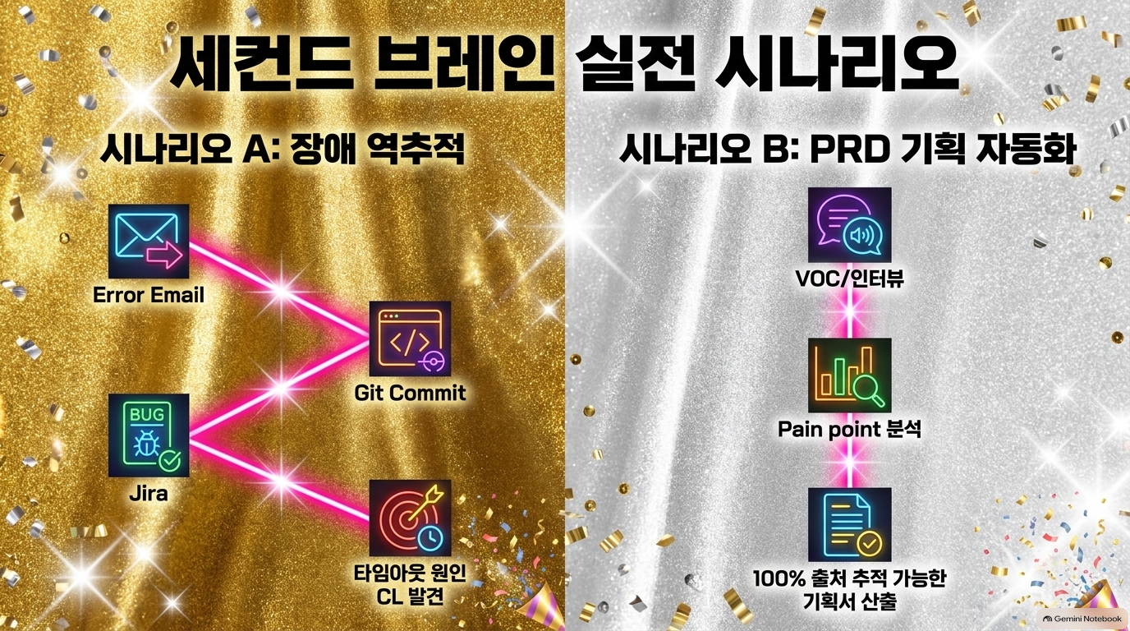
Notes:
실제 업무에서 어떻게 스스로 행동하는지 두 가지 시나리오를 보겠습니다. 시나리오 에이(A), 장애 원인 다중 추론입니다. 에러 경고 이메일, 깃(Git) 커밋 변경점, 연관된 지라(Jira) 히스토리, 그리고 컨플루언스(Confluence) 기술 설계서를 대조해, "어제 머지된 특정 씨엘(CL)로 인해 타임아웃이 발생했다"는 사실을 단 수 초 만에 역추적합니다. 시나리오 비(B), 에이전트피알디(AgentPRD) 기획 자동화입니다. 슬랙(Slack)의 브이오씨(VOC) 채널, 고객 녹취록, 지라(Jira) 티켓을 단일 레이크에 모아 핵심 페인 포인트(Pain point)를 분석합니다. 기획서의 모든 요구사항이 어떤 고객 인터뷰에서 왔는지 백 퍼센트 트레이서빌리티(Traceability), 즉 추적 가능하게 만들어줍니다.

Slide 6
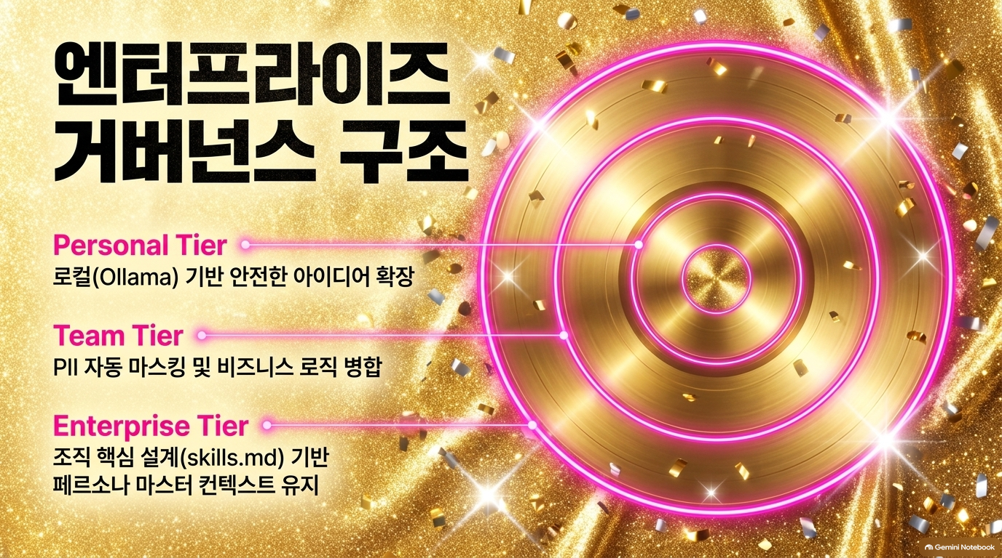
Notes:
이러한 지식은 다층 연결망 구조를 통해 기업의 자산으로 확장됩니다. 퍼스널 티어(Personal Tier)에서는 올라마(Ollama)와 옵시디언(Obsidian)을 통해 사적인 영역에서 자유롭게 확장합니다. 팀 티어(Team Tier)에서는 피아이아이 리댁션(PII Redaction) 시스템이 작동하여 개인 정보나 사담은 마스킹으로 지우고, 핵심 비즈니스 로직만 팀 위키에 자동 병합합니다. 마지막 엔터프라이즈 티어(Enterprise Tier)에서는 스킬스 닷 엠디(skills.md)나 널리지 닷 엠디(knowledge.md) 같은 마스터 컨텍스트를 결합하여, 에이아이가 앤스로픽(Anthropic)이나 피엠 브레인(PM-Brain) 사례처럼 항상 일관된 전사 페르소나를 유지하도록 돕습니다.

Slide 7
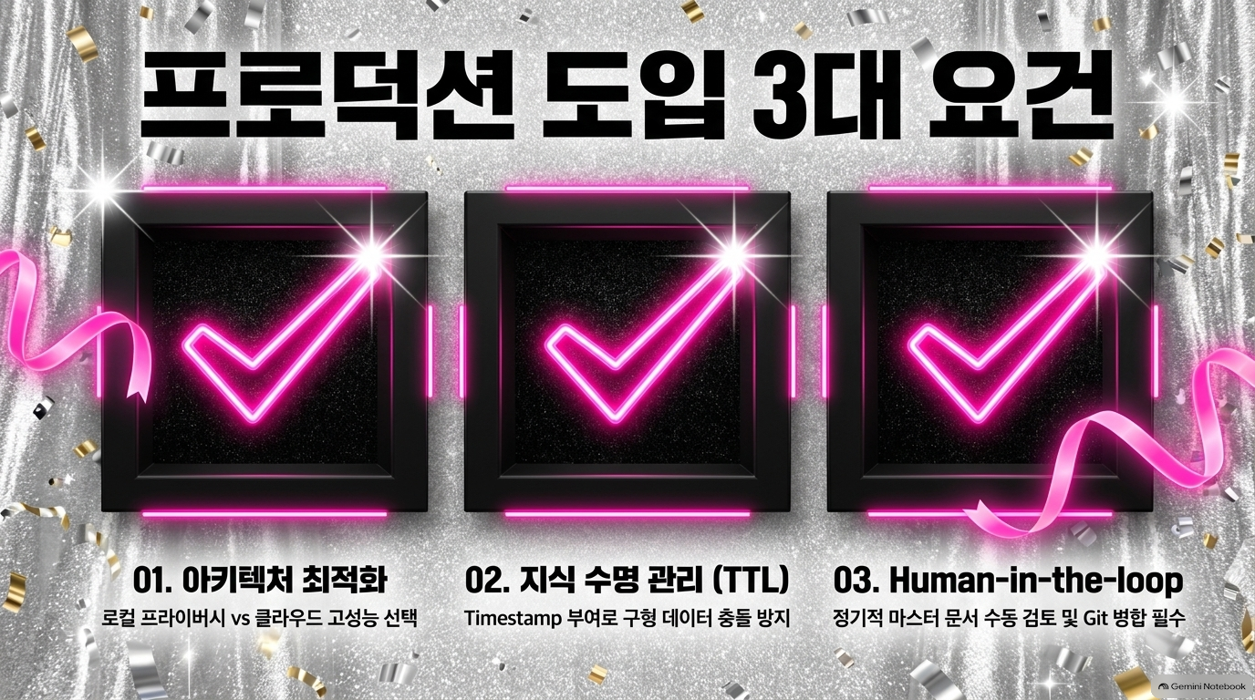
Notes:
마지막으로, 실패 없는 프로덕션 도입을 위한 삼 대 요건 체크리스트입니다. 첫째, 아키텍처 최적화 선택입니다. 완벽한 로컬 프라이버시를 위해 랜스디비(LanceDB)를 쓸지, 고성능을 위해 제미나이(Gemini)나 클로드(Claude)에 큐드런트(Qdrant)와 엔에잇엔(n8n)을 결합할지 명확히 결정하세요. 둘째, 지식 수명 관리, 티티엘(TTL)입니다. 낡은 문서 충돌을 막기 위해 타임스탬프(Timestamp)와 아카이브드(Archived) 상태값을 엄격하게 부여해 환각을 방지해야 합니다. 셋째, 휴먼 인 더 루프(Human-in-the-loop) 루틴입니다. 에이아이의 백 퍼센트 자율 정리를 맹신하지 말고, 코어 언더바 로드맵 닷 엠디(core_roadmap.md) 같은 핵심 문서는 정기적으로 인간이 직접 검토하고 깃(Git)으로 커밋(Commit)하는 것이 필수입니다.
[아웃트로]
자, 어떠셨나요? 복잡했던 최신 에이아이 메모리 기술이 여러분의 실무에 어떻게 적용될 수 있는지 명확해지셨기를 바랍니다. 여러분만의 완벽한 세컨드 브레인을 구축해 보시길 응원하며, 오늘 영상이 도움 되셨다면 구독과 좋아요 부탁드립니다. 감사합니다!

